Slide 1


Проект - криптобиржа
Проект команды "ufs-22-11"

Slide 2
Схема базы данных
Её нет

Slide 3
Путь юзера

Slide 4
Задачи в команде

Slide 5
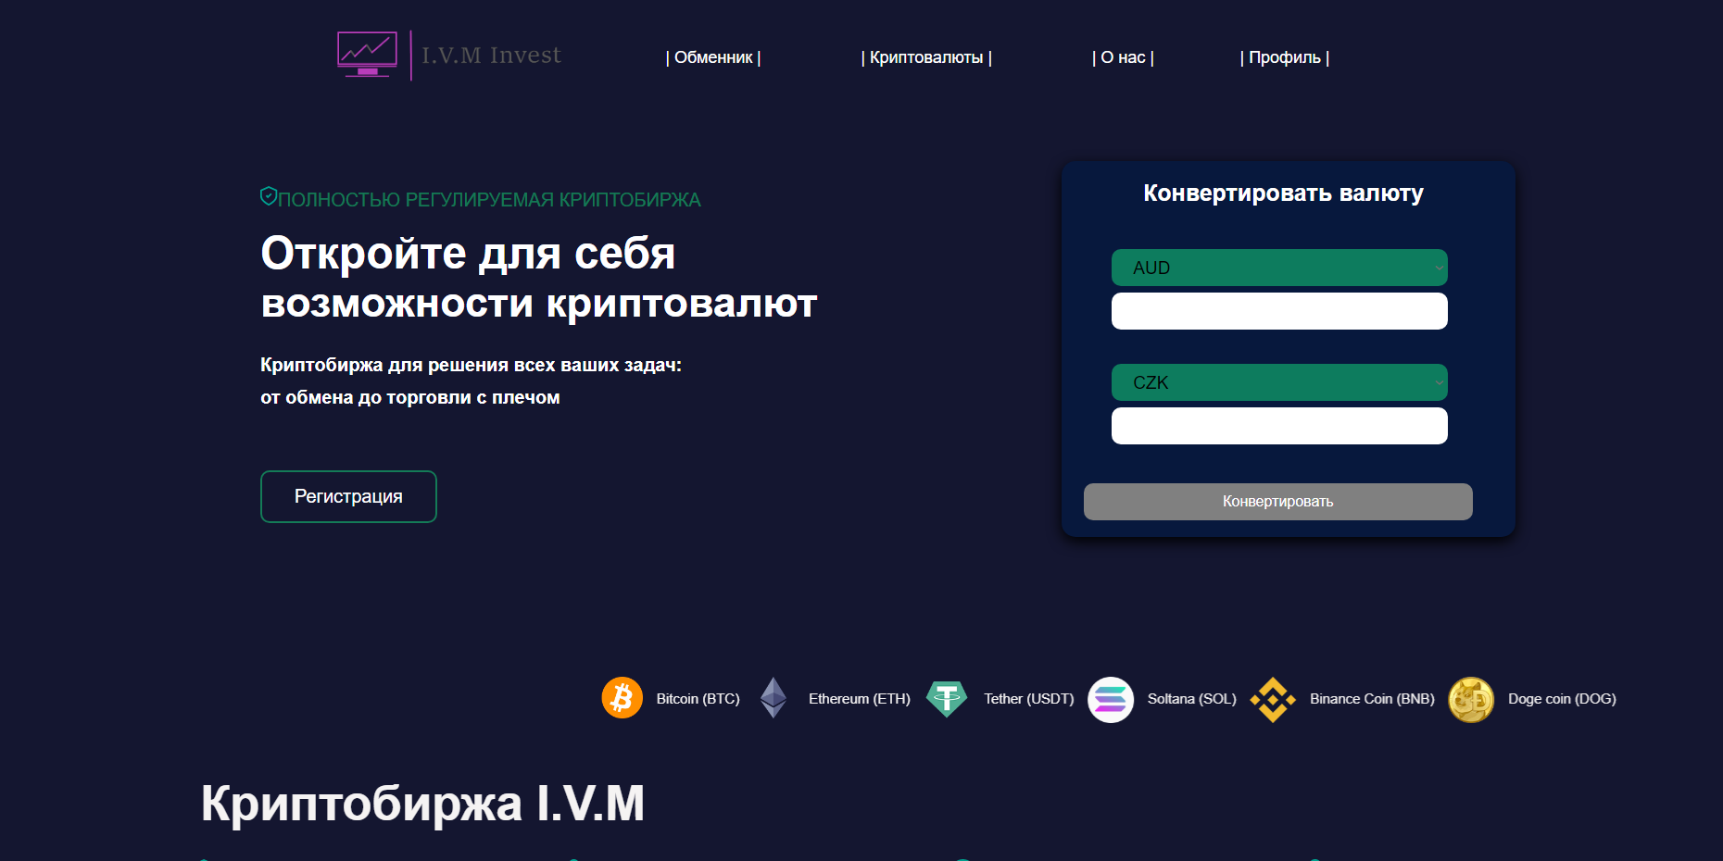
Дизайн/прототип

Slide 6
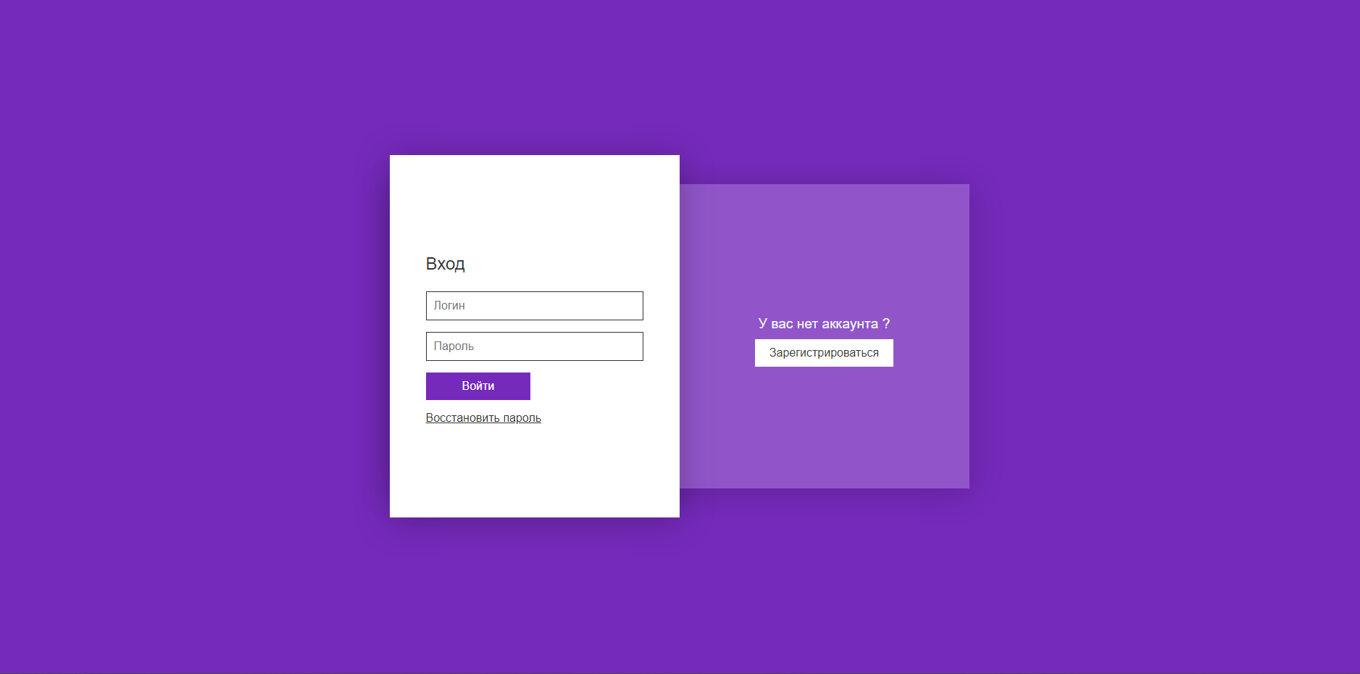
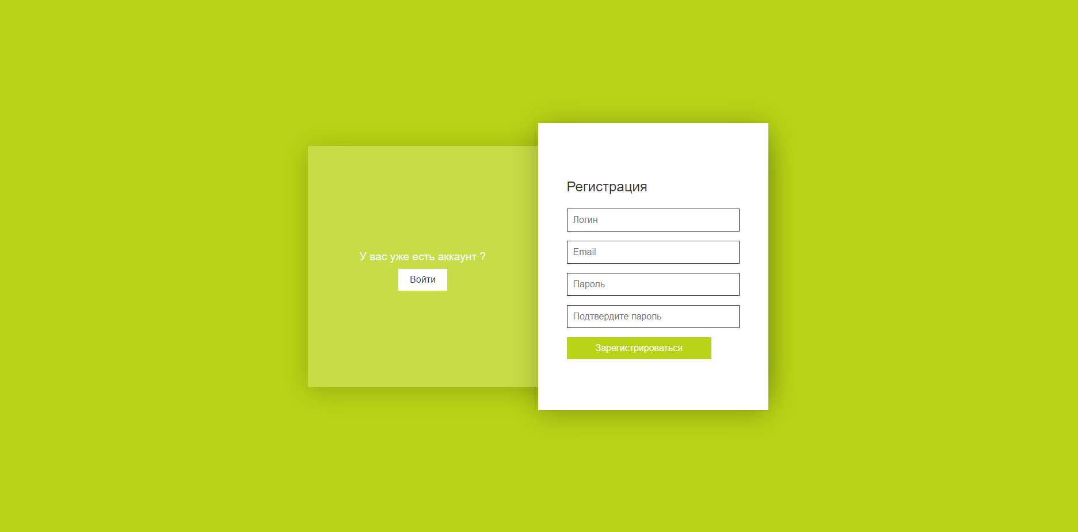

Slide 7
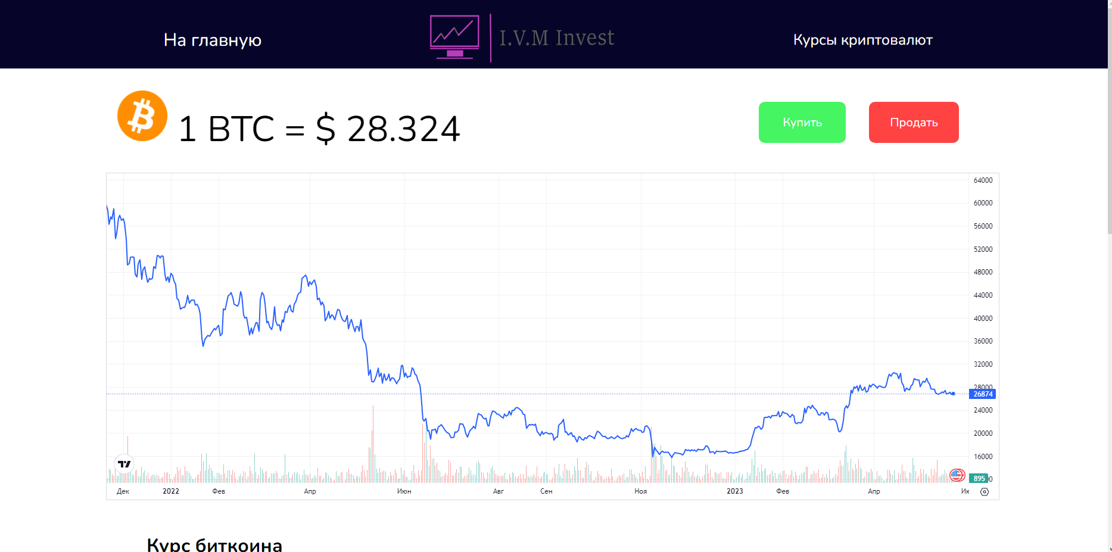

Slide 8





Примеры кода

Slide 9
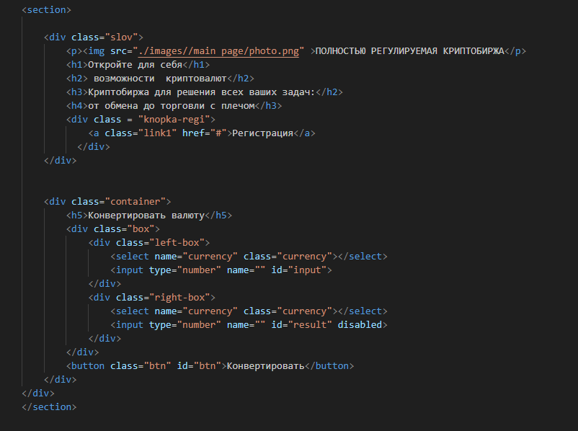
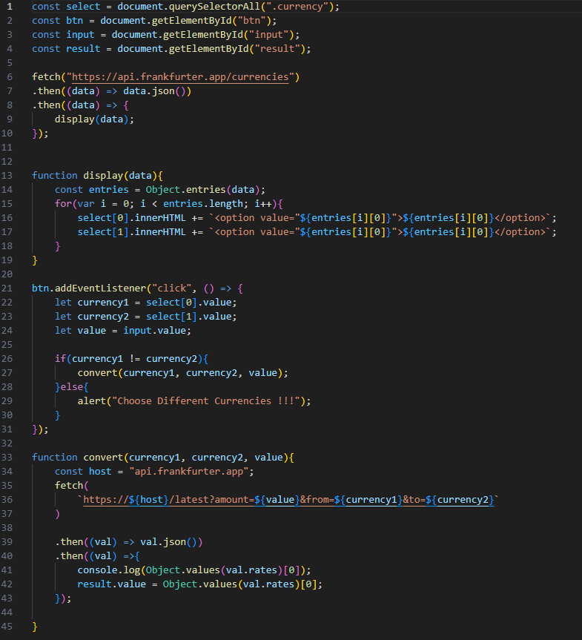

Slide 10
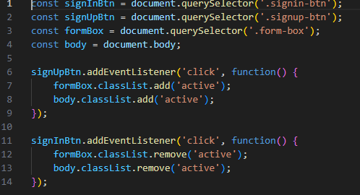
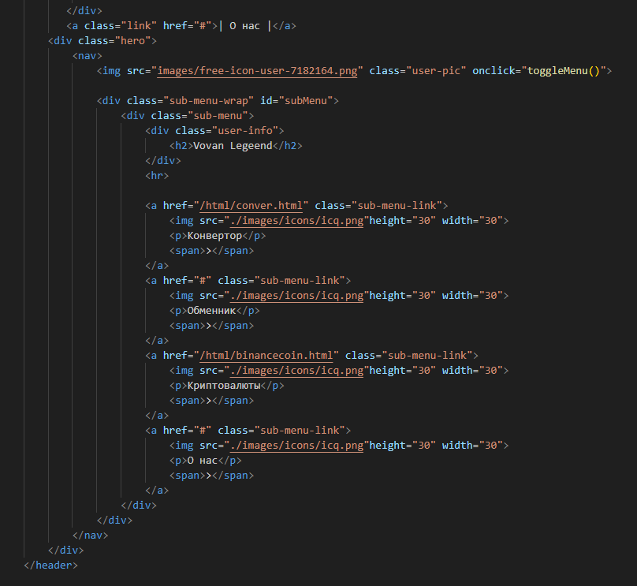

Slide 11
Спасибо за внимание!

